Slide 1
Sony PlayStation
Početci stvaranja, razvoj i inačice

Slide 2
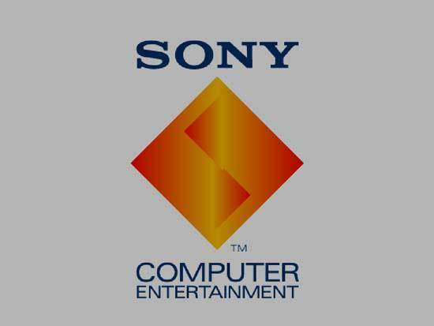
Proizvođač i prva proizvedena konzola.
Sony PlayStation je porodica konzola koju je razvila japanska tvrtka Sony početkom 1990-tih. Konzola je puštena u prodaju 3. prosinca 1994. u Japanu po cijeni od 387$ (37.000 yena). Do 2006. godine se prodala u 100 milijuna primjeraka. Ova konzola je postala istoznačnicom i uzorom za druge konzole koje su se pojavile u kasnom 20. stoljeću.

Slide 3
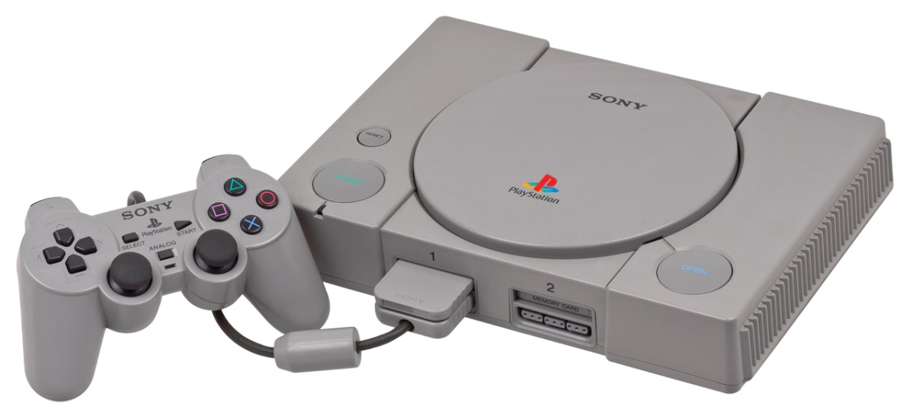
Povijest razvoja konzole.
Tvrtka Nintendo pristupila je Sony-u radi razvijanja CD-ROM-ovskog dodatka "PlayStation" za igraću konzolu SNES. Kodno ime konzole je bilo PSX. Nakon što se razvilo dodatak, Sony je tražio 60% dobiti od svih dodataka "PlayStation" kao i isti postotak za svaku igru koju se izdalo u "CD-ROM" formatu za SNES. Nakon što se raskinulo ugovor, Sony je umjesto napustiti razvitak nastavio dalje da bi na kraju razvili cjelovitu igraću konzolu. Nintendo je nakon ovih događaja uložio žalbu Federalnom sudu u SAD-u radi sprječavanja prodaje nove konzole. Temelj Nintendove tužbe bila je ta da je ime PlayStation njihovo vlasništvo te da je tvrtka Sony prekršila osnove ugovora. Sudac koji je presjedao ovom slučaju odbacio je tužbu i nije opunomoćio zabranu prodaje igraće konzole PlayStation.

Slide 4
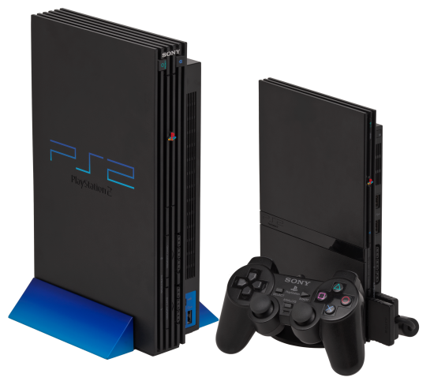
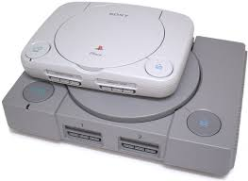
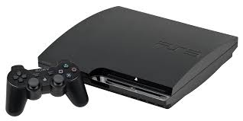
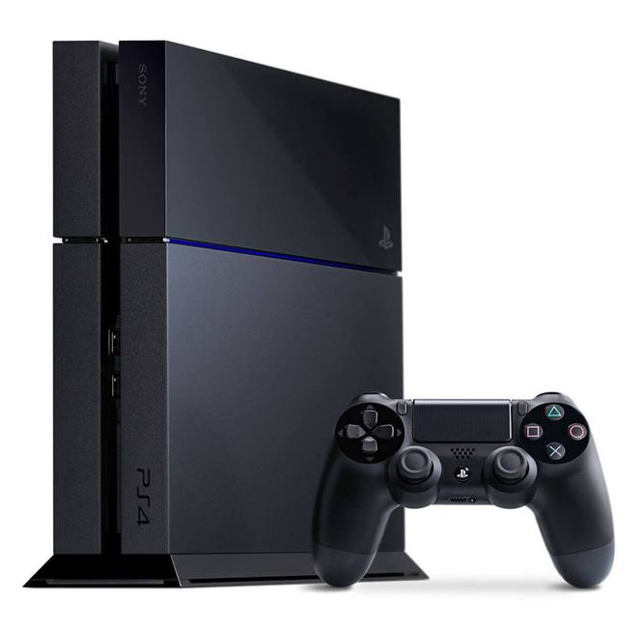
Inačice
PlayStation 1
PlayStation 2
PlayStation 3
PlayStation 4

Slide 5
PlayStation u popularnoj kulturi.
PlayStation je zbog svoje popularnosti postao sinonim za igraće konzole u popularnoj kulturi te se pojavljivao na mnogo filmova i TV serija (Prijatelji).

Slide 6
Kraj ☺
Napravio: Gabrijel Mitrović, 1.b

